Slide 1


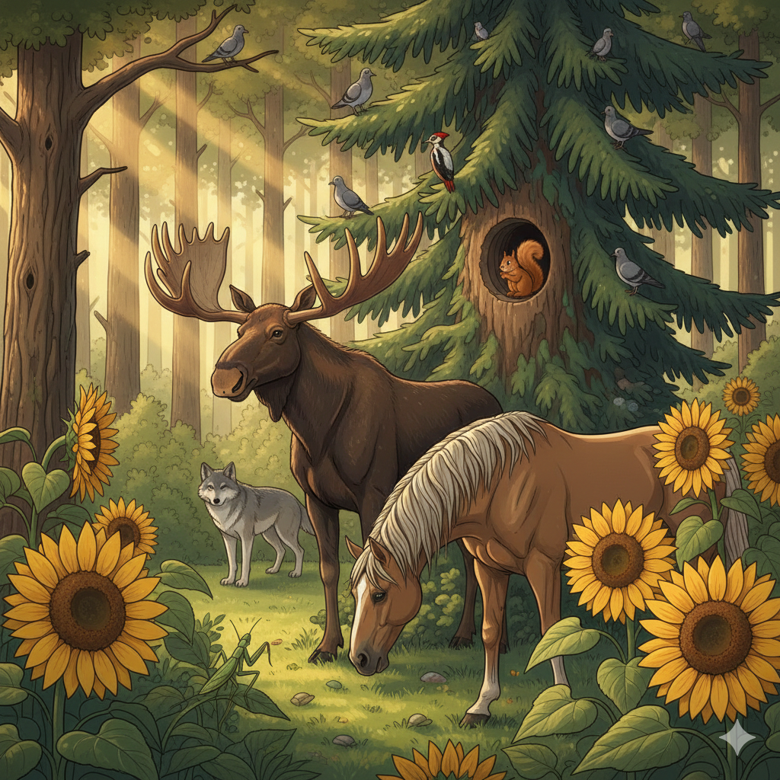


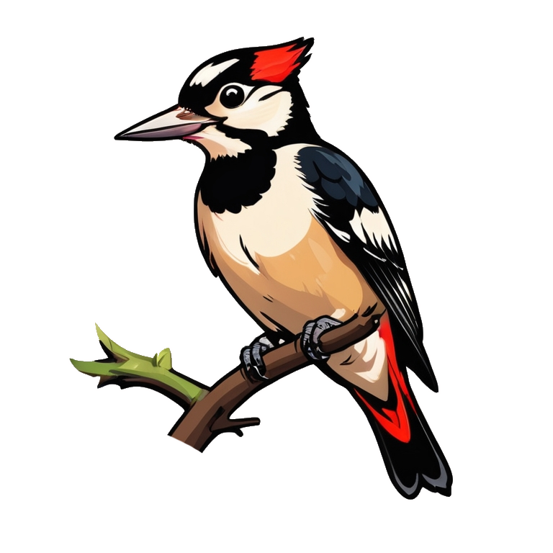

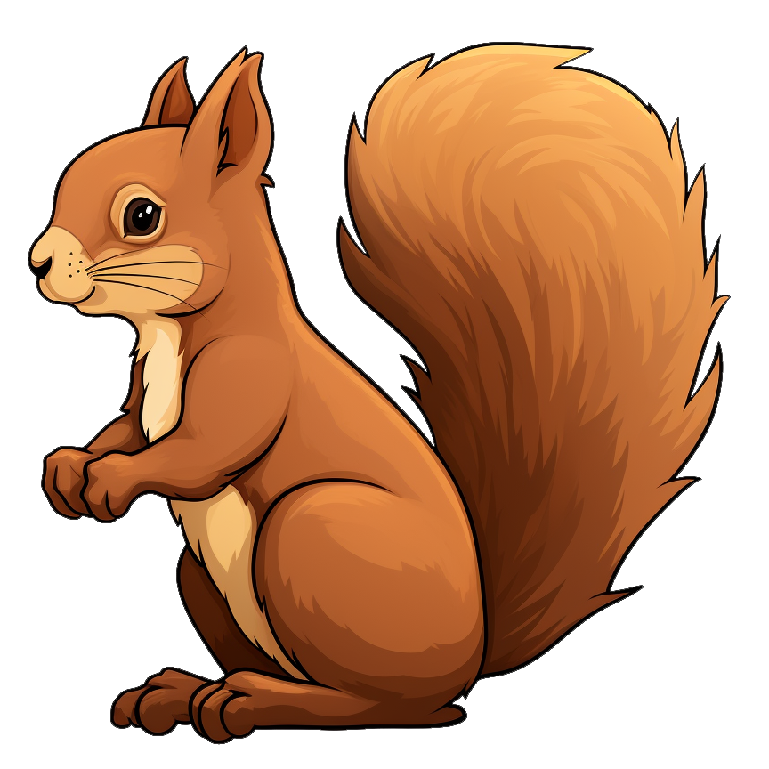
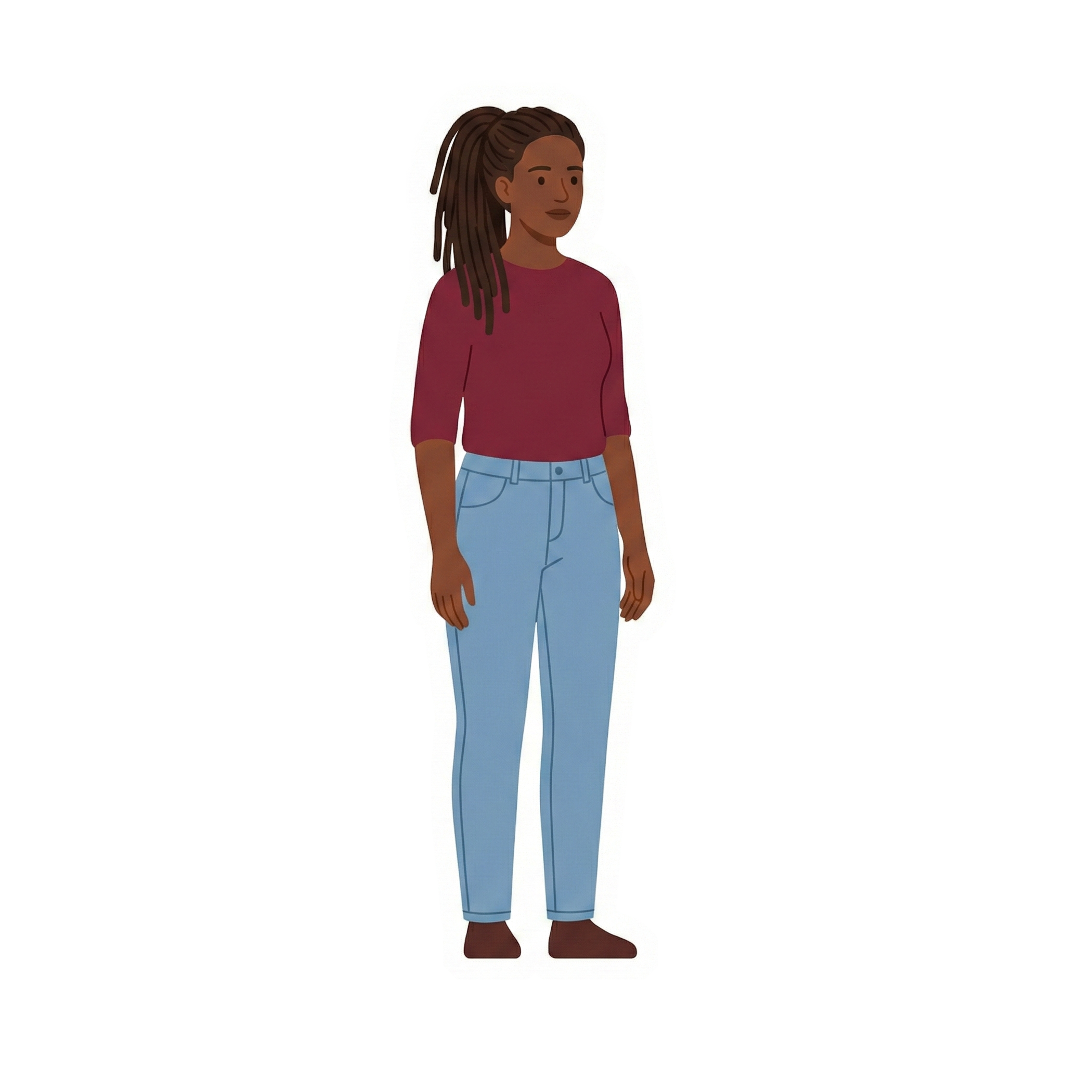


КЛУ ПОД ТОЧ СОЛ КА НУХ
ЛАН КО ДЯ ДЫ ТЕЛ
КРО ФУТ БЕЛ БОЛ КА
На ёлке сидят голуби и дятел.
Около лошади растут подсолнухи.
Около лося стоит лошадь.
На ёлке сидит фламинго.
Около волка стоит слон.
Белка сидит на лошади.
Белка залезла в дупло.
Лось нюхает лаванду.

